Slide 1
Rencontre 16
Application Web Database-First

Slide 2
Sommaire 📃
Interrogations de la BD:
LINQ
Jointures
Vues

Slide 3
Interaction avec la BD
Select (Retrieve)
Quelques précisions pour les DbSet et les opérations retrieve
Les DbSet, situés dans le DbContext et avec lesquels nos contrôleurs interagissent ne sont pas une « copie » des tables dans la BD. (Ça voudrait dire charger la BD en entier dans l’application Web 😬💀)
Les DbSet sont simplement une « porte » ou une « référence » vers nos tables de la BD.
Cela dit, lorsqu’on fait ToListAsync() sur un DbSet, la table en entier est chargée dans l’appli ! Si on avait utilisé certains filtres avant de faire ToListAsync(), une quantité plus raisonnable de données aurait pu être chargée :
C’est seulement au moment de faire ToListAsync() qu’Entity Framework envoie une requête SELECT à la BD pour convertir les données en liste C#. Donc plus on applique des filtres avant de faire ToListAsync(), mieux c’est pour limiter la quantité de données à charger.
• Ceci risque d’avoir un impact très mauvais sur la performance si la table récupérée est lourde.
• Ceci serait plus raisonnable. (Par exemple) Bien entendu, ne garder que les 50 premières rangées n’est pas forcément adapté à toutes les situations.

Slide 4
Interaction avec la BD
Select (Retrieve)
Quelques précisions pour les DbSet et les opérations retrieve
Pas d’inquiétude ! Pour le moment utilisez la méthode de gauche. (Et appliquez les filtres après) Nous aborderons une meilleure stratégie lors de la semaine sur la performance.

Slide 5
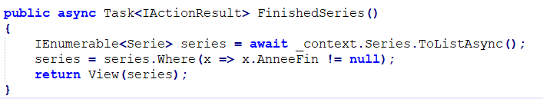
Interaction avec la BD
Select (Retrieve)
Nous utiliserons des opérations LINQ sur les DbSet.
Les opérations LINQ peuvent être réalisées dans les contrôleurs et dans les vues :
Rappel : Les opérations LINQ peuvent être enchaînées sur la même expression.
Dans un contrôleur
Dans une vue Razor
N’oubliez pas d’envoyer une liste de la donnée de votre choix à la vue via le @model pour pouvoir utiliser des opérations LINQ dans la vue !

Slide 6


Interaction avec la BD
Select (Retrieve)
Where
LINQ
SQL
• La notation de fonction anonyme (a => instruction avec a) permet de vérifier une condition avec toutes les rangées du DbSet.
• Cette notation est utilisable pour une grande quantité d’instructions LINQ.

Slide 7


Interaction avec la BD
Select (Retrieve)
Order By
LINQ
SQL
• OrderBy() est ascendant
• OrderByDescending() est descendant
• ThenBy() et ThenByDescending() sont optionnels, pour des tris secondaires.

Slide 8



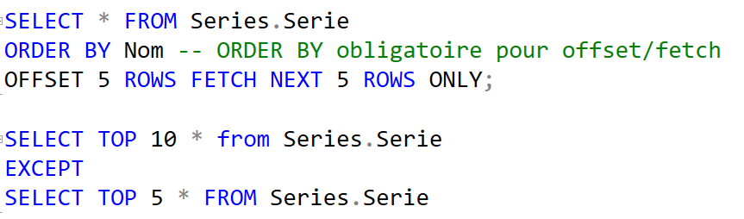
Interaction avec la BD
Select (Retrieve)
Skip et Take : Utilisés fréquemment pour la pagination (afficher x rangées à la fois)
LINQ
SQL
• Ne garde que les 5 premières rangées
• Un peu moins intuitif en SQL. Ci-dessous, 2 manières de le faire :
• Ne garde que les rangées 6 à 10. (Les 5 premières ont été sautées)

Slide 9


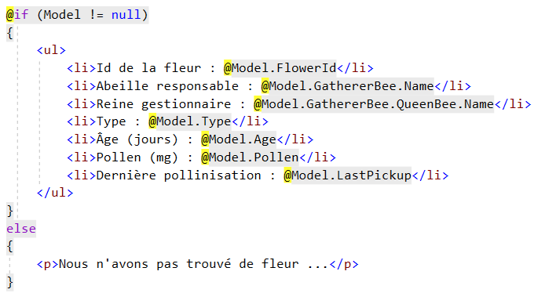
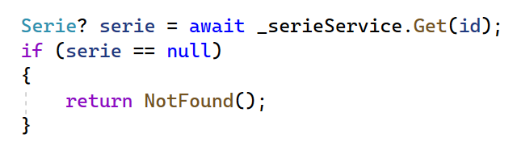
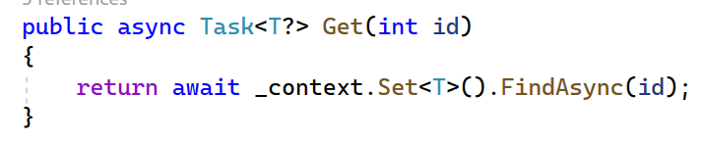
Interaction avec la BD
Select (Retrieve)
First, Last et Single : Pour récupérer un seul élément précis
Les variantes avec OrDefault sont capables de retourner null si aucun élément n’est trouvé au lieu de faire planter le contrôleur.
• Cela dit, la Vue doit s’attendre à peut-être recevoir null au lieu des données !
(Ou bien le contrôleur pourrait vérifier si l’élément est null pour charger une vue différente)
• Au lieu d’utiliser single() pour trouver avec l’id, peut-être que vous auriez pu utiliser le Get() (Retrieve one) du service ?

Slide 10



Interaction avec la BD
Select (Retrieve)
Fonctions d’agrégation
LINQ
SQL

Slide 11
Interaction avec la BD
Select (Retrieve)
Any() et All() : ce ne sont pas des commandes comparables à any et all en SQL.
Dans Linq ces méthodes retournent un booléan qui nous dis si tous…ou un des….est là.
• Est-ce que toutes les séries ont une année de fin ?
• Est-ce qu’au moins une série possède une année de fin ?

Slide 12

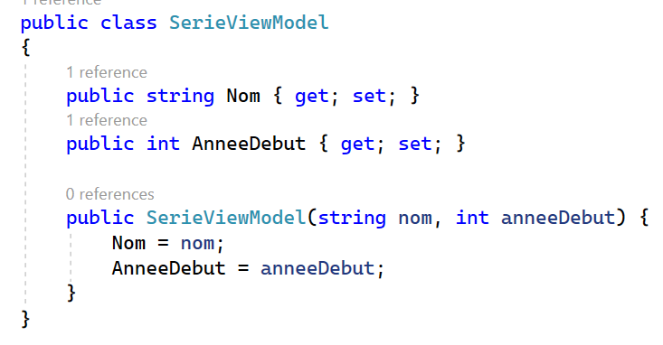
Interaction avec la BD
Select (Retrieve)
Select() : Nous oblige à préparer un ViewModel adapté aux colonnes restantes si on souhaite l’envoyer dans une Vue. (Un objet anonyme introduirait de l’incertitude qui n’est pas bienvenue)
• L’équivalent en SQL. Beaucoup plus simple ici !

Slide 13
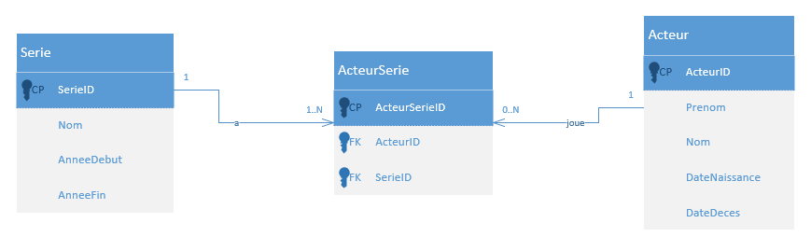
Interaction avec la BD
Jointures
SQL et C# commencent à ne plus se comprendre ! Les jointures nous demanderont parfois un peu de préparation.
Pour cet exemple, nous ferons une jointure entre Serie, ActeurSerie et Acteur pour avoir la liste de tous les acteurs de chaque série.

Slide 14
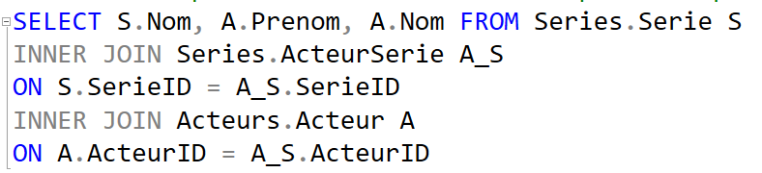
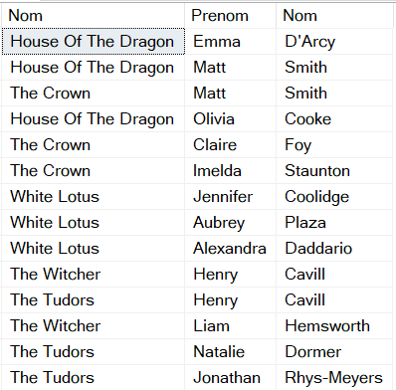
Interaction avec la BD
Jointures
Côté SQL, la requête serait « plutôt simple »... mais est-ce que le tableau obtenu est vraiment un affichage intéressant pour l’utilisateur ? Bof.
Les noms de séries qui se répètent...
Les séries qui s’entremêlent si on n’utilise pas ORDER BY...

Slide 15
Interaction avec la BD
Jointures
On doit commencer par réfléchir à ce qu’on souhaite afficher et comment on veut l’afficher.
On veut peut-être juste la liste des acteurs pour une série en particulier ?
Si on veut vraiment toutes les séries et tous leurs acteurs, il faudra réfléchir à un affichage plus élégant.

Slide 16
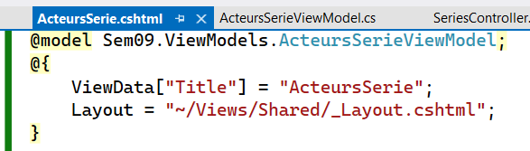
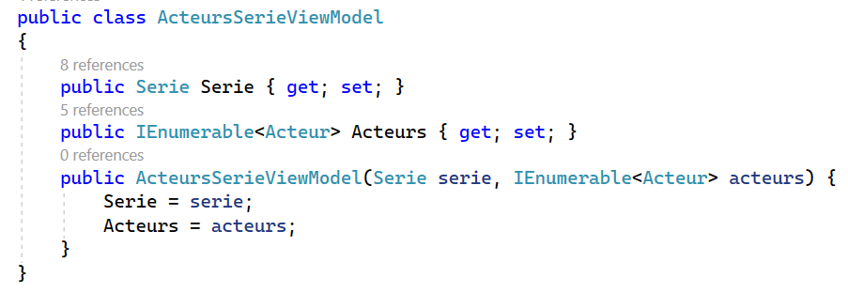
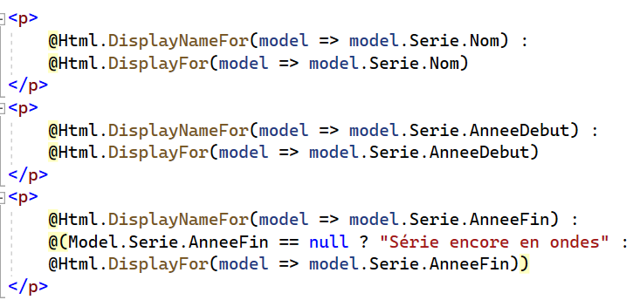
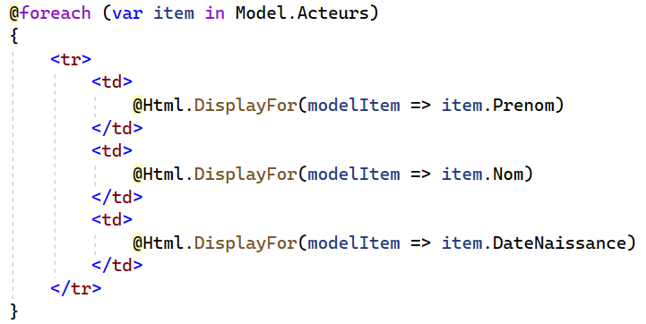
Interaction avec la BD
Jointures
Exemple 1 : La liste d’acteurs pour une seule série particulière
Qu’est-ce qu’on va envoyer à la vue ? Juste IEnumerable<Acteur> ou bien IEnumerable<Acteur> ET une Série ? (Celle dont on a demandé les acteurs)
Optons pour la 2e option et préparons un ViewModel et une Vue en conséquence.
Vue qui recevra le ViewModel
ViewModel
Infos de la série dans la Vue
Acteurs de la série dans la Vue

Slide 17
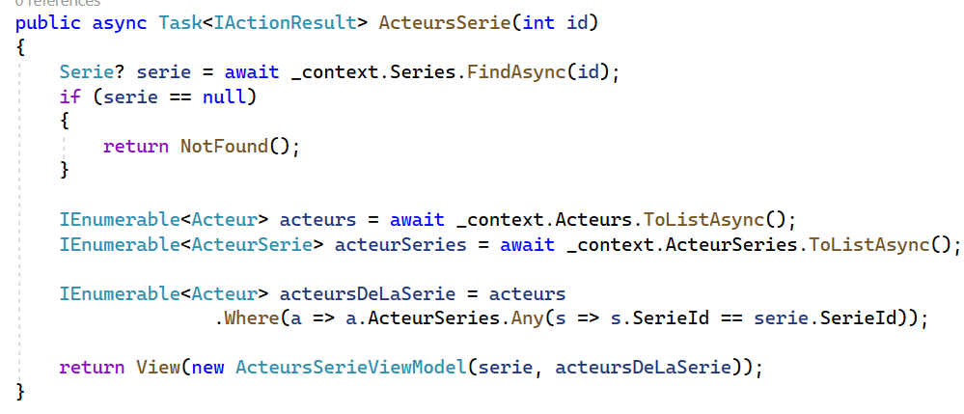
Interaction avec la BD
On ne va pas vraiment faire une jointure ICI
Exemple 1 : La liste d’acteurs pour une seule série particulière
Nous allons utiliser UNE ALTERNATIVE pour simplifier,
UTILISABLE UNIQUEMENT S’IL Y A PEU DE DONNÉES
• Parfois, on peut prendre un peu de recul sur le mode opératoire SQL et simplifier beaucoup les choses à l’aide des outils fournis par LINQ !
• Ici, au lieu de faire une jointure, on a simplement utilisé .Where() et .Any(). Chaque acteur possède une List<ActeurSerie>. Chaque ActeurSerie est associé à un ActeurId et une SerieId. On a donc gardé que les acteurs qui possèdent une rangée dans ActeurSerie qui est associée à la bonne série.
• Vous êtes encouragés à utiliser ce genre de raccourcis lorsque c’est possible. Si on avait bel et bien eu besoin des informations contenues dans ActeurSerie, la jointure aurait été pertinente cela dit.
Remarquez que c’était aussi possible en SQL !

Slide 18
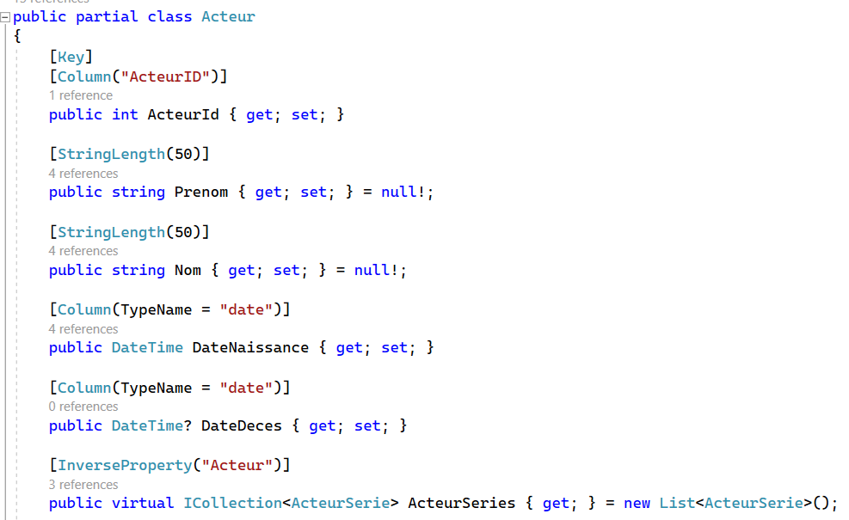
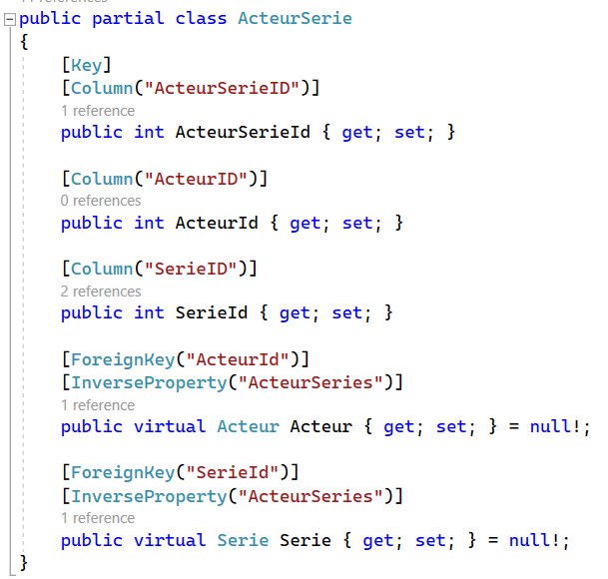
Interaction avec la BD
Jointures
Lazy Loading
Par défaut, Entity Framework essaye d’être économe lorsqu’il charge des données de la base de données dans l’application Web.
• Si on n’utilisait pas le Lazy Loading, ça voudrait dire que systématiquement, demander la liste de tous les ActeurSerie (par exemple), forcerait Entity Framework à également charger tous les acteurs et toutes les séries de la BD ! C’est du Eager Loading.
• C’est à tout prix à éviter. Cela ralentirait systématiquement les accès à la base de données pour les tables Acteur, Serie et ActeurSerie.

Slide 19
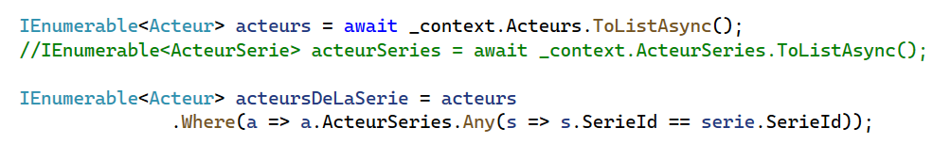
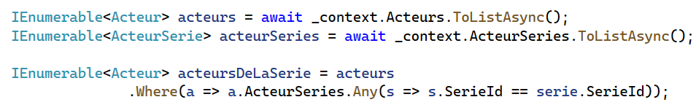
Interaction avec la BD
Jointures
Lazy Loading
Une solution possible est de charger, au cas par cas, les tables dont on a besoin pour que notre jointure (ou toute autre opération multi-tables) fonctionne.
• Ceci ne fonctionne pas. a.ActeurSeries sera systématiquement null à cause du Lazy Loading et au final aucun acteur ne respectera la condition du Where().
• Ceci fonctionne. On a malheureusement dû demander les données de la table ActeurSerie, mais désormais, la référence ActeurSeries dans chaque Acteur est remplie et utilisable.
Nous reparlerons d’optimisation de requête et de performance dans quelques semaines.

Slide 20
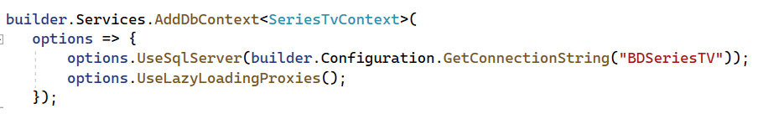

Interaction avec la BD
Jointures
Lazy Loading
INSTALLEZ le package EntityFrameworkCore.Proxies
À partir du moment où on configure .UseLazyLoadingProxies() sur le DbContext, même si le Lazy Loading reste actif, quand on accède à une autre table via une propriété de référence avec le mot-clé virtual, Entity Framework vérifiera si cette table est chargée, et si non, la chargera pour s’assurer que tout fonctionne !
• Ceci deviendrait fonctionnel !
• La table ActeurSerie serait chargée dès le moment où on essaye d’y accéder avec a.ActeurSeries, par exemple.

Slide 21
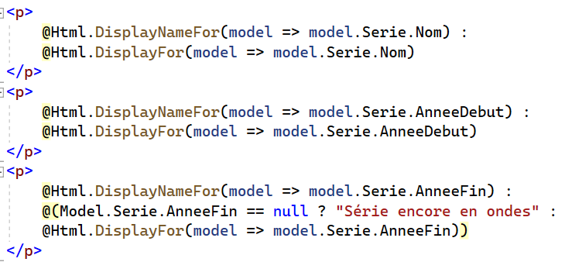
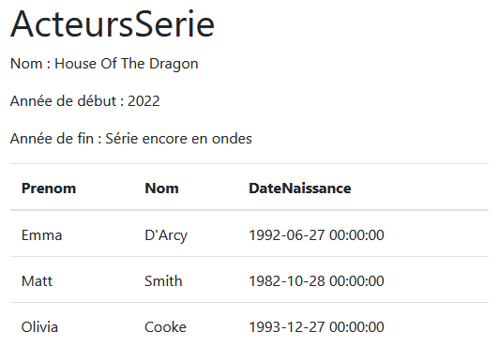
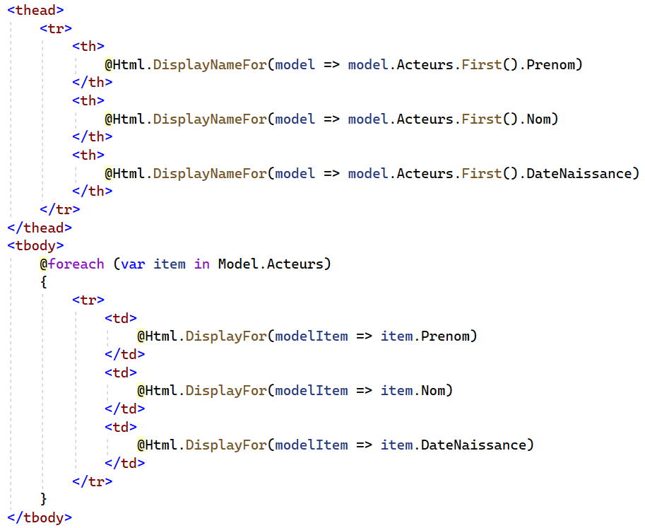
Interaction avec la BD
Jointures
Exemple 1 : La liste d’acteurs pour une seule série particulière
Résultat
Série dans notre ViewModel
Liste d’acteurs dans notre ViewModel

Slide 22
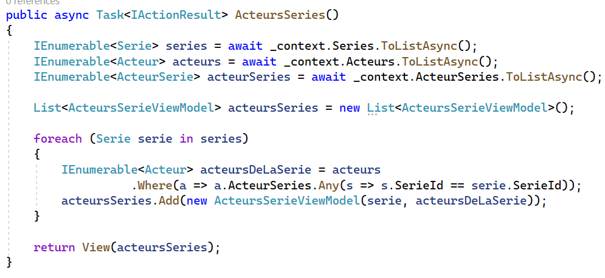
Interaction avec la BD
Jointures
Exemple 2 : Tous les acteurs de chaque série
Cette fois-ci, ce qu’on voudra envoyer à la vue est un IEnumerable<ActeursSerieViewModel>, donc la même chose que dans l’exemple précédent, mais plusieurs fois car on veut la liste pour chaque série.
On pourrait donc faire à peu près la même chose, sauf qu’on ajoute une boucle pour faire un ActeursSerieViewModel par série.
Code pour l’exemple 2
Code pour l’exemple 1

Slide 23
Interaction avec la BD
Pour être clair : ce qu’on passe dans la vue
Exemple 1 : vue ActeursSerie
Exemple 2 : vue ActeursSeries
ActeursSerieViewModel
IEnumerable<ActeursSerieViewModel>
Série
Série1
Liste d’acteurs
Liste d’acteurs 1
Série 2
Liste d’acteurs 2
Série 3
Liste d’acteurs 3

Slide 24
Interaction avec la BD
Jointures
Exemple 2 : Tous les acteurs de chaque série
Pourquoi le DbSet ActeurSerie est récupéré « pour rien » dans les deux exemples ?
Code pour l’exemple 2
Code pour l’exemple 1
• Cette liste n’est jamais accédée / utilisée directement dans les deux exemples.
• On pourrait la retirer sans problème et le code compilerait et s’exécuterait sans bogue.
• Pourquoi doit-on absolument la garder ? -> Lazy Loading !

Slide 25
Interaction avec la BD
Jointures
Lazy Loading
Par défaut, Entity Framework essaye d’être économe lorsqu’il charge des données de la base de données dans l’application Web.
• Par exemple, disons qu’on veut récupérer la liste de tous les acteurs de la BD. Il faut garder à l’esprit que puisque la référence vers la table ActeurSeries dans notre Model Acteur est marquée comme « virtual », cette donnée sera « lazy loadée » : Cette donnée sera null si on demande juste la liste des acteurs du DbSet d’acteurs.
• C’est la même chose pour l’entité ActeurSerie : si on récupère la liste des ActeurSerie dans la BD, les références Acteur et Serie seront toutes null.

Slide 26
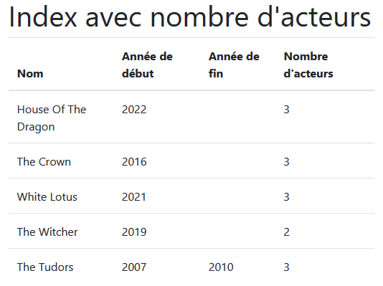
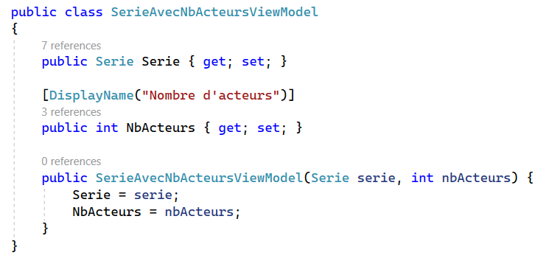
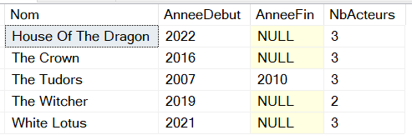
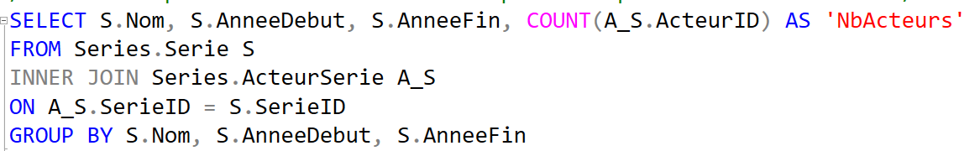
Interaction avec la BD
Select (Retrieve)
GroupBy() : Comme pour SELECT ou une Jointure, on s’apprête à envoyer à la vue une donnée qui ne correspond pas à un de nos Models, alors on doit préparer un ViewModel.
Exemple : Afficher la liste des séries AINSI QUE le nombre d’acteurs pour chaque série. (Le nombre d’acteurs sera obtenu à l’aide de COUNT et GROUP BY)
ViewModel
Type attendu par la vue

Slide 27
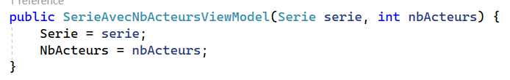
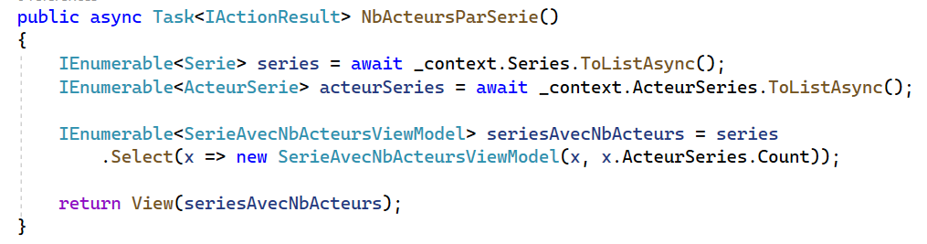
Interaction avec la BD
Select (Retrieve)
GroupBy() ... sans GroupBy()
Il est plutôt facile de substituer notre requête pour quelque chose d’un peu plus léger dans ce cas spécifique :
Constructeur du ViewModel
• Avec Select(), on a pu simplement restructurer le résultat en le convertissant en notre ViewModel. Le constructeur du ViewModel fonctionne car x est bel et bien une Serie et x.ActeurSeries.Count est bel et bien un int !
• Comme d’habitude, attention au Lazy Loading !
• Ce n’est pas forcément pertinent ici, mais si on avait voulu remplacer le Count par la Sum() des ActeurId, on aurait fait comme ceci :

Slide 28
Interaction avec la BD
Vues (Vues SQL, pas Vues Razor)
Dans le DbContext, les vues SQL sont représentées par un DbSet comme n’importe quelle table !
On peut donc effectuer des requêtes LINQ sur ce DbSet sans problème.
Les vues SQL sont plus utiles que jamais car certaines requêtes LINQ peuvent se révéler complexes, mais si on crée une vue qui nous rassemble déjà les données (avec jointure ou agrégation par exemple), on a juste à se servir du DbSet de la vue SQL !
Le controller qui décrit les accès à ce DbSet (Get et GetAll) DEVRAIT omettre les opérations Create, Update et Delete car ils ne nous intéressent pas avec les vues SQL.

Slide 29
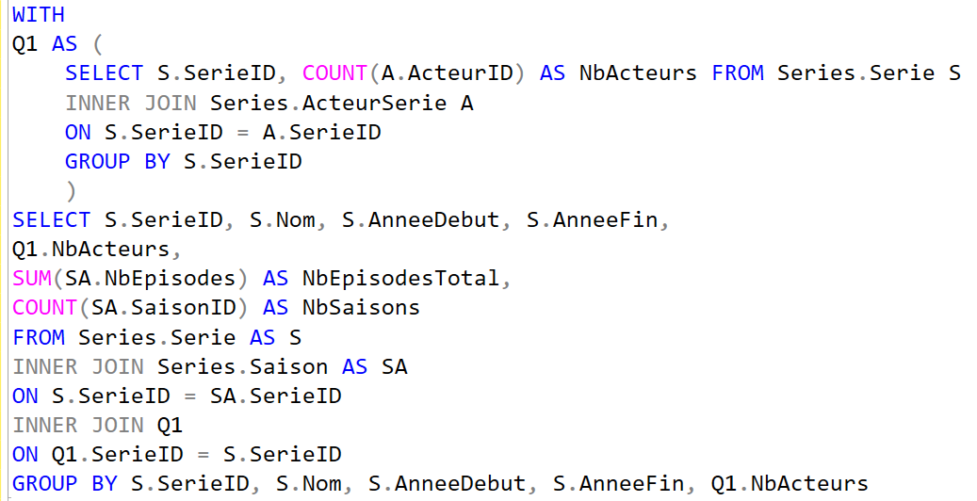
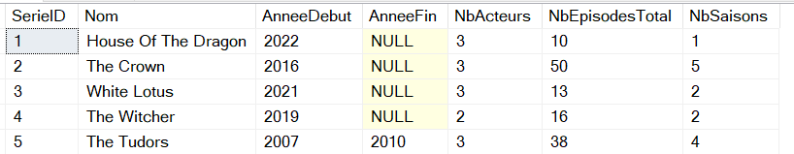
Interaction avec la BD
Vues (Vues SQL)
Dans ce cas-ci, on va se servir de la vue VW_DetailsSerie, qui affiche les données des séries, accompagnées de trois données supplémentaires obtenues avec des agrégations et des jointures.
Cette requête est encapsulée par la vue :

Slide 30
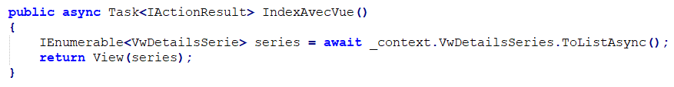
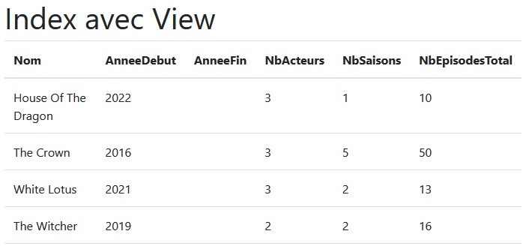
Interaction avec la BD
Vues (Vues SQL)
Bien entendu, comme la vue est toute prête, l’action du contrôleur est simple :
La vue Razor reçoit une liste du Model qui représente la vue SQL :

Slide 31
Les jointures ou une procédure/une vue
Les jointures sont faites avec LINQ ou la méthode syntaxe quand les données sont nombreuses.
OU plus souvent encore, on a des procédures qui font les jointures et l’extraction au niveau de la BD, et on montre le résultat finalement.
Ou une vue.
Bref, pensez à utiliser la BD pour vous simplifier la vie!

